Slide 1
ASSEMBLÉE GÉNÉRALE
2024
- Poitiers -
09/03/2024

Slide 2

OUVERTURE DE L’AG
Discours d’ouverture
Jean-François BRIAND, Président
Notes:
_ Luc Chabrol ? JB Billy ? Alain Bâche ?

Slide 3

OUVERTURE DE L’AG
Discours d’ouverture
Fabrice BIRON,
Vice-Président en charge du Sport et de la Professionnalisation
CROS Nouvelle-Aquitaine
Notes:
_ Luc Chabrol ? JB Billy ? Alain Bâche ?

Slide 4
INFORMATIONS
Scrutatrice générale
Le bureau a désigné Olivia Putzeys comme scrutatrice générale.

Slide 5
ORDRE DU JOUR
AG Ordinaire
INFORMATIONS GÉNÉRALES
      Postes vacants au sein du Comité Directeur
      Date AG élective de la Ligue
APPROBATION DU PV AG – 25 février 2023
RAPPORT MORAL : Présentation, délibérations
RAPPORT D’ACTIVITÉS : Présentation, délibérations
RAPPORT FINANCIER : Présentation, délibérations
ORIENTATIONS, COTISATION ET BUDGET 2024
VOTES
Notes:
Remise de médaille à PA Bernard entre AG et AGE

Slide 6
ORDRE DU JOUR
AG Extraordinaire
MODIFICATIONS DES STATUTS

Slide 7
ASSEMBLÉE GÉNÉRALE ORDINAIRE
2024
- Poitiers -
09/03/2024

Slide 8
I. INFORMATIONS GÉNÉRALES

Slide 9
I. INFORMATIONS GÉNÉRALES
Inscriptions hors délais de clubs pour l’AG
2 clubs se sont inscrits au-delà du délai d’inscription prévu dans les statuts (au moins 1 semaine avant l’AG), nous sollicitons donc votre accord pour qu’ils puissent néanmoins participer à l’AG et voter

Slide 10
I. INFORMATIONS GÉNÉRALES
Postes vacants au sein du Comité Directeur
5 postes vacants à l’heure actuelle à la suite de démissions (3 femmes et 2 hommes):
3 candidatures reçues:
Jérôme Ribardière (Montagne Escalade Rochelaise)
Bertrand Martin (Gémozac Escalade et Montagne)
Isabelle Noré (Union Saint Bruno)
Proposition sur le système de vote: vote à main levée

Slide 11
I. INFORMATIONS GÉNÉRALES
Assemblée Générale élective de la Ligue
Samedi 12 octobre 2024, de 9h à 13h, Maison Régionale des Sports de Talence

Slide 12
II. APPROBATION DU PV AG - 25 février 2023

Slide 13
II. APPROBATION DU PV AG
PV AG 2023
Les procès-verbaux des Assemblées Générales Ordinaire et Extraordinaire - Modification des Statuts – du 25 février 2023, sont en ligne sur l’intranet fédéral et sur le site Internet de la Ligue
  PV AGO
  PV AGE
Les procès-verbaux n’ont fait l’objet d’aucune modification depuis l’envoi.
Notes:
PV AG 2022 a été envoyé le 5 mars 2022

Slide 14
III. RAPPORT MORAL : Présentation, délibérations

Slide 15
III. RAPPORT MORAL
Une olympiade aux multiples enjeux
Jean-François BRIAND, Président

Slide 16
IV. RAPPORT D’ACTIVITES : Présentation, délibérations

Slide 17

IV. RAPPORT D’ACTIVITÉS
Accompagnement des territoires
Objectifs
Être pro-actif auprès des collectivités territoriales dans l’accompagnement des projets de SAE afin qu’elles contribuent au développement de nos activités Accompagner les CT qui en font la demande, dans leurs projets SNE (déconventionnement, contrats de gestion d’entretien, devis travaux…) Organiser des Rencontres Territoriales avec les acteurs fédéraux des territoires sur l’ensemble de la région Ligue Instructrice PSF 2023: Améliorer l’accompagnement des clubs et des CT pour les dossiers PSF
Actions
Accompagnement des CT et des clubs (création d’emploi, projets SNE et SAE, restructuration) Ligue Instructrice PSF 2023 Organisation de séminaires thématiques

Slide 18
IV. RAPPORT D’ACTIVITÉS
Accompagnement des territoires
Accompagnement des CT et des clubs (création d’emploi, projets SNE et SAE, restructuration)
  Professionnalisation des clubs et des CT : CT Charente, CT Landes, Ameroc, etc…
  Projets SAE : Parempuyre, Boulazac, Itxassou, Saint-Jean-de-Luz, Chauvigny, Gémozac, Bayonne, Lafox, Beauville, Pau, etc…

Slide 19
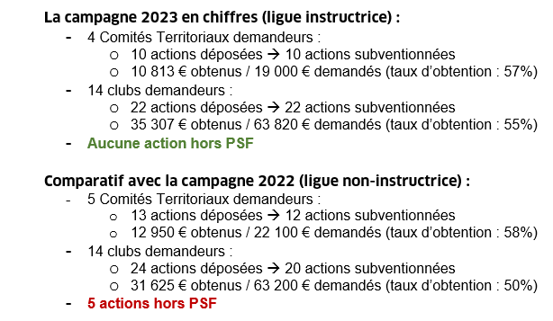
IV. RAPPORT D’ACTIVITÉS
Accompagnement des territoires
Ligue Instructrice PSF 2023

Slide 20


IV. RAPPORT D’ACTIVITÉS
Accompagnement des territoires
Organisation de Séminaires Thématiques
  Séminaire Para-Escalade: 17 Juin 2023, Talence
        15 participant(e)s
        Intervenants: Hélène Le Rouge, Stéphanie Renaud, Rémi Focchanere
  Séminaire Responsabilité et Sécurité: 28 octobre 2023, Talence
        20 participant(e)s
        Intervenants: Pierre-Alain Bernard, Alexia Bechu

Slide 21
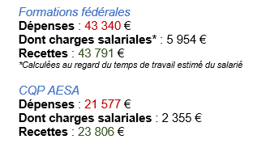
IV. RAPPORT D’ACTIVITÉS
Formation
Objectifs
Démocratiser la mise en place de formations « PSC1 » concertées en fonction des besoins des territoires Poursuivre la régionalisation de la formation : Poursuivre le processus de recensement des besoins en formation, en lien avec les CT et clubs. Reprogrammer un calendrier régional de formation qui tienne compte des inégalités territoriales. Continuer à proposer une offre de formation large et diversifiée. Proposer des formations de « niveau supérieur » Assurer une continuité dans le processus de recyclages : « Initiateur SAE et SNE », « Initiateur Montagnisme ». Renouvellement de la Journée des Instructeurs, dans la continuité de celle proposée en septembre dernier Mise en place d’une Journée des Entraîneurs

Slide 22
IV. RAPPORT D’ACTIVITÉS
Formation
Actions
Animation et structuration du réseau des Instructeurs Programmation et gestion de stages de formation fédérales (35 formations organisées) Formation professionnelle: organisation du CQP AESA

Slide 23
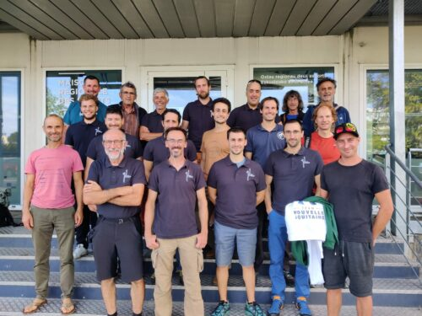
IV. RAPPORT D’ACTIVITÉS
Formation
Animation et Structuration du Réseau des Instructeurs
  Journée des Instructeurs: 26 Septembre 2023, Talence
        18 instructeurs présents
  Formation initiale / continue de nouveaux instructeurs:
        En Escalade: 2 instructeurs recyclés (L. Revel et M. Ugaglia) et 2 nouveaux instructeurs (Y. Charlier et F.Decra)
        En Montagne: 3 instructeurs recyclés (Y. Soumaille, V. Lagarrigue, B. Auriol) et 2 nouveaux instructeurs (JB. Billy et G. Trunet)

Slide 24
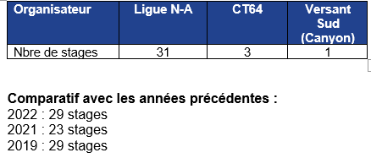
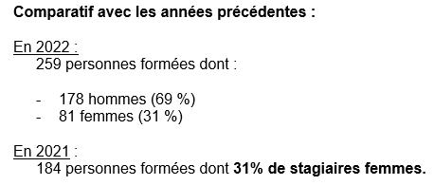
IV. RAPPORT D’ACTIVITÉS
Formation
La formation fédérale en chiffres
  35 formations organisées
  réparties sur 8 CT
  14 types de formations différentes
  316 personnes formées, dont 73 femmes (23%)

Slide 25
IV. RAPPORT D’ACTIVITÉS
Formation
Programmation et gestion de la formation fédérale

Slide 26

IV. RAPPORT D’ACTIVITÉS
Formation
Programmation et gestion de la formation fédérale
  Formations continues Initiateur Escalade / Montagne:
        En Escalade: 4 sessions, 34 personnes recyclées, dont 5 femmes
        En Montagne: 4 sessions, 39 personnes recyclées, dont 9 femmes
  Formations PSC1 « Montagne »: 25 et 26 février 2023 à Talence
        2 sessions, 13 personnes formées, dont 5 femmes

Slide 27
IV. RAPPORT D’ACTIVITÉS
Formation
Formation Professionnelle
  CQP AESA Bordeaux 2022-2023
        2ème session organisée par la Ligue
        14 stagiaires, dont 1 redoublant → 13 diplômé(e)s

Slide 28

IV. RAPPORT D’ACTIVITÉS
Compétitions
Objectifs
Proposer pour la saison 2022/2023 des régionaux d’escalade de qualités, offrant une véritable vitrine de nos disciplines. Travailler à la mise en place d’un circuit de coupes régionales (bloc, difficulté, vitesse) pour la saison 2023-2024
Actions
Organisation des 4 Championnats Régionaux (Bloc, Difficulté, Vitesse, U12-U14) Organisation de la Demi-Finale Sud du Championnat de France de Difficulté Travail à la mise en place d’un circuit de Coupe Escalade

Slide 29
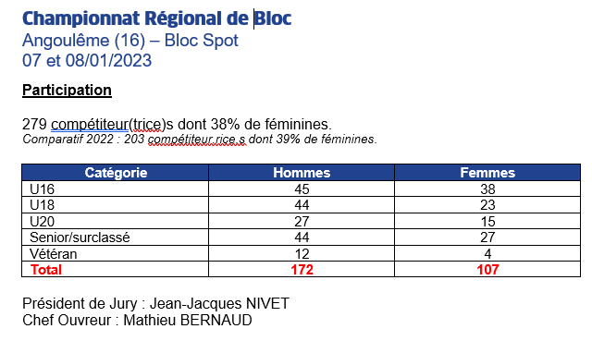
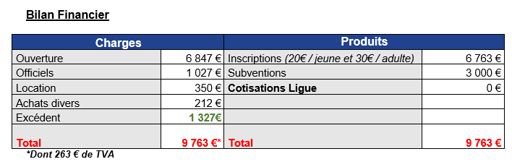
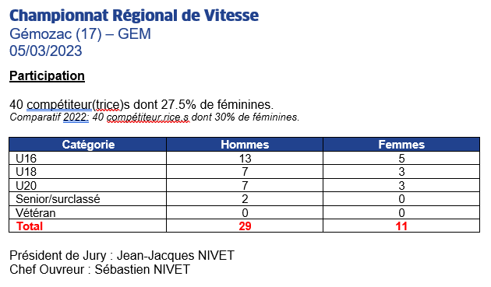
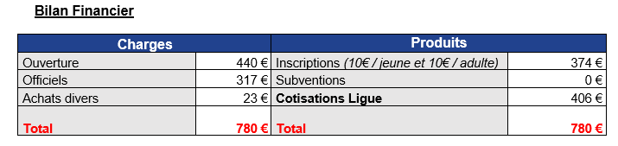
IV. RAPPORT D’ACTIVITÉS
Compétitions
Organisation des Championnats Régionaux

Slide 30
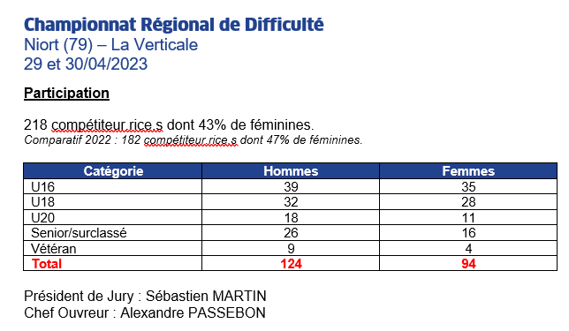
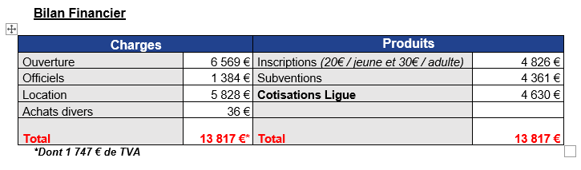
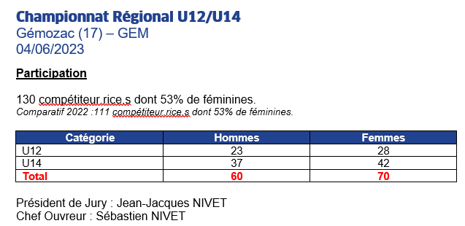
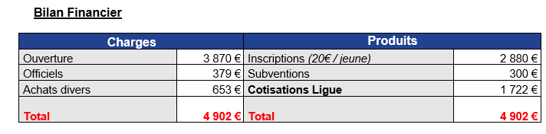
IV. RAPPORT D’ACTIVITÉS
Compétitions
Organisation des Championnats Régionaux

Slide 31
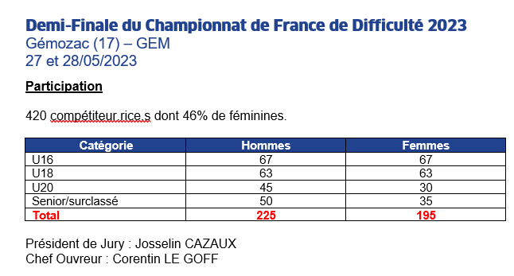
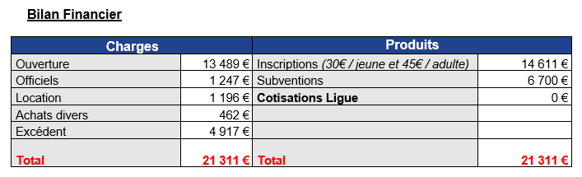
IV. RAPPORT D’ACTIVITÉS
Compétitions
Organisation d’une Compétition Nationale
Co-organisation avec le club de Gémozac

Slide 32

IV. RAPPORT D’ACTIVITÉS
Compétitions
Travail à la mise en place d’un circuit de Coupe d’Escalade de Nouvelle-Aquitaine
  Avril-Mai 2023: Rédaction d’un cahier des charges et d’un règlement
  Juillet 2023: Lancement d’un appel à candidatures pour identifier des clubs organisateurs
  Le circuit n’a pas pu être mis en place, faute d’organisateurs
  Raisons identifiées:
  Mauvais timing du lancement de l’AAC (trop tardif)
  Calendrier 2024 particulièrement dense en raison des JO
  Cahier des charges trop contraignant ?
  Clubs pensant ne pas avoir la SAE adéquate

Slide 33
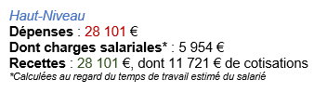
IV. RAPPORT D’ACTIVITÉS
Haut niveau - Escalade
Objectifs
Structurer l’équipe Régionale Jeune - Reprogrammer 2 stages « performance) - Proposer un sélectif Equipe Régionale pour intégrer l’ERJ Maintenir le soutien financier apporté aux compétiteurs qualifié(e)s pour les finales des Championnats de France Poursuivre la réflexion sur la création d’une équipe régionale de vitesse
Actions
Organisation de 2 stages « performance » Organisation d’un sélectif pour intégrer l’ERJ Soutien financier aux compétiteurs qualifiés pour les finales des Championnats de France

Slide 34
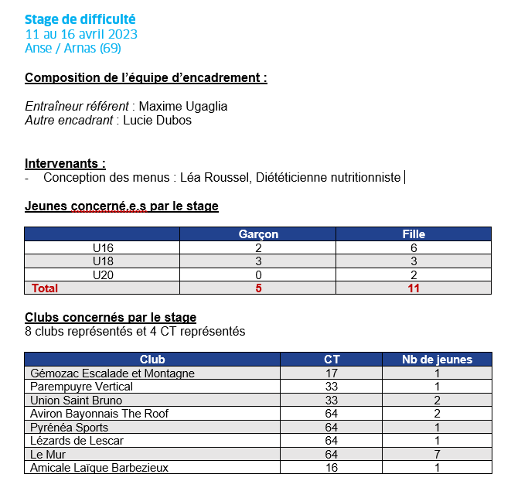
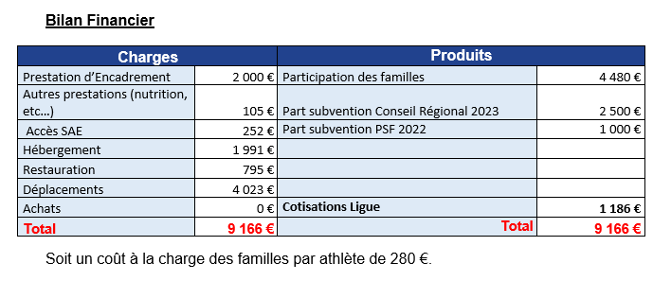
IV. RAPPORT D’ACTIVITÉS
Haut-Niveau - Escalade
Organisation des stages « performance »

Slide 35
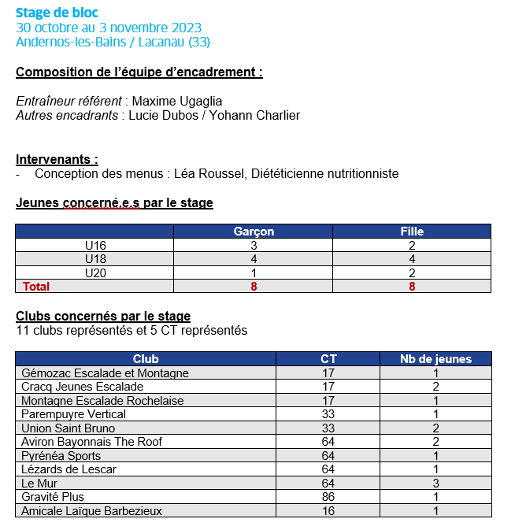
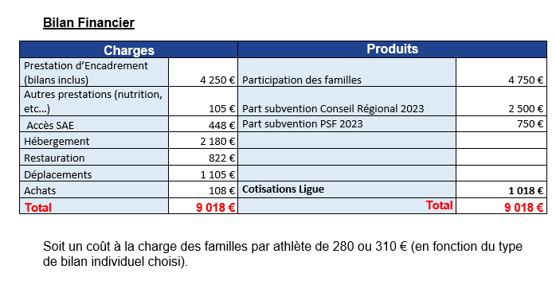
IV. RAPPORT D’ACTIVITÉS
Haut-Niveau - Escalade
Organisation des stages « performance »

Slide 36
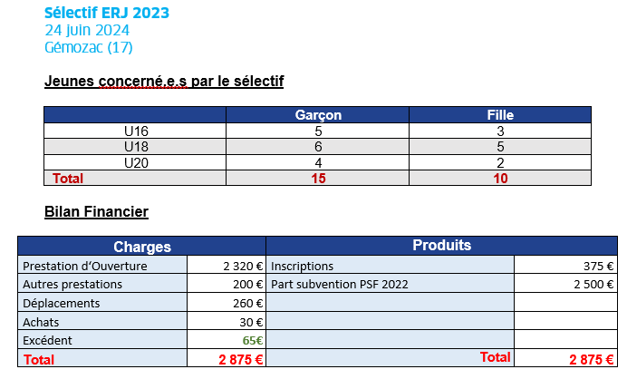
IV. RAPPORT D’ACTIVITÉS
Haut-Niveau - Escalade
Sélectif ERJ 2023: 24 juin 2023 à Gémozac

Slide 37
IV. RAPPORT D’ACTIVITÉS
Haut-Niveau – Ski-Alpinisme
Objectifs
Maintenir le soutien financier apporté aux compétiteurs Aide à l’achat de matériel (skis, chaussures, bâtons, etc…) afin de permettre le développement de l’activité des clubs Mise en œuvre de la mutualisation des équipes de ski-alpinisme de Nouvelle-Aquitaine et d’Occitanie
Actions
Dispositif de soutien financier aux déplacements en compétitions nationales Mutualisation des équipes de ski-alpinisme de Nouvelle-Aquitaine et d’Occitanie

Slide 38
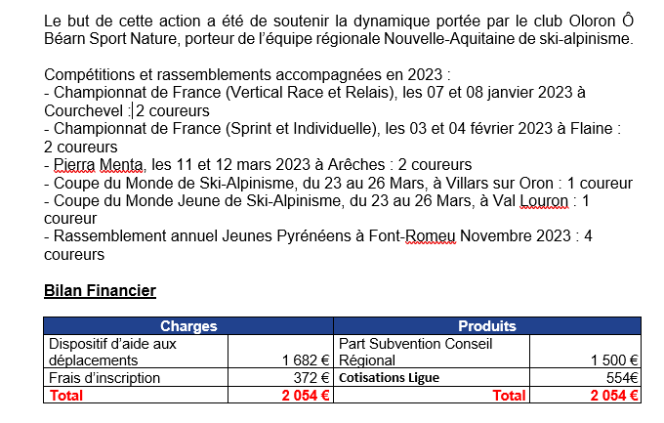
IV. RAPPORT D’ACTIVITÉS
Haut-Niveau – Ski-Alpinisme
Dispositif de soutien financier aux déplacements en compétitions nationales et rassemblements

Slide 39
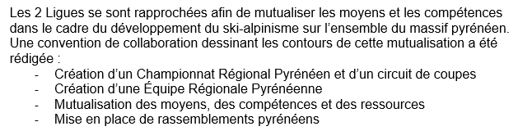
IV. RAPPORT D’ACTIVITÉS
Haut-Niveau – Ski-Alpinisme
Mutualisation des équipes de Ski-Alpinisme de Nouvelle-Aquitaine et d’Occitanie

Slide 40

IV. RAPPORT D’ACTIVITÉS
Communication - Partenariats
Objectifs
Pérennisation du poste « Chargé(e) de mission communication / évènementiel » Animer et alimenter le site web ainsi que les réseaux sociaux de la Ligue Développer le réseau des partenaires
Actions
Pérennisation du poste « Chargé(e) de mission communication / évènementiel » Animation du site internet de la Ligue et des réseaux sociaux Réalisation de supports graphiques et de contenus vidéos Recherche de partenaires

Slide 41
IV. RAPPORT D’ACTIVITÉS
Communication - Partenariats
Pérennisation du poste de « Chargé(e) de développement Communication / Évènementiel »
  Embauche de Fanny Barraud au 1er Novembre 2023
  Financement:
        Cotisation Ligue: augmentation de 3€ (7 → 10 €)
        Aides à l’emploi (ANS + FFME)

Slide 42
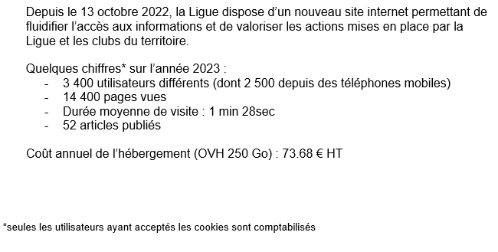
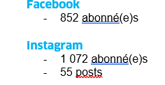
IV. RAPPORT D’ACTIVITÉS
Communication
Animation du site Internet
Animation des réseaux sociaux de la Ligue

Slide 43
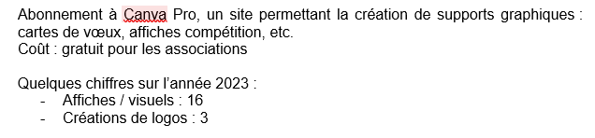
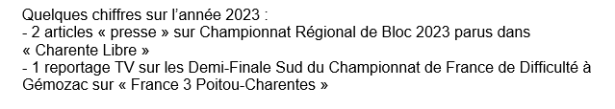
IV. RAPPORT D’ACTIVITÉS
Communication
Réalisation de supports graphiques de communication
Relations médias et presse
Contenus vidéos
  Aftermovie « Championnat Régional de Bloc »

Slide 44
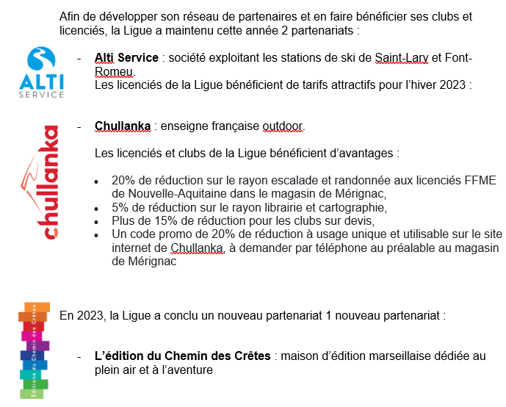
IV. RAPPORT D’ACTIVITÉS
Partenariats
Elaboration d’une plaquette partenaire
  Plaquette Partenaire
Recherche de Partenariats

Slide 45

IV. RAPPORT D’ACTIVITÉS
Para-Escalade
Objectifs
Redynamiser et restructurer une commission en perte de vitesse Lancer une dynamique régionale en s’appuyant sur la nouvelle Commission Para-Escalade nationale et Hélène Le Rouge, CTN Para-Escalade
Actions
Séminaire Para-Escalade, le 17 juin 2023 à Talence Journée Paralympique, le 30 septembre 2023 au CREPS (Talence)

Slide 46
IV. RAPPORT D’ACTIVITÉS
Para-Escalade
Organisation d’évènements sur la thématique
  Séminaire Para-Escalade: 17 Juin 2023, Talence
        15 participant(e)s
        Intervenants: Hélène Le Rouge, Stéphanie Renaud, Rémi Focchanere
  Journée Paralympique: 30 septembre 2023, Talence

Slide 47

IV. RAPPORT D’ACTIVITÉS
Évènements promotionnels
Objectifs
Étudier les sollicitations de participation à des journées de promotion de l’activité physique et sportive envers des publics particuliers
Actions
Participation à 2 manifestations de promotion (Journée Evasion le 21 juin 2023, Journée Olympique et Paralympique les 23-24 juin 2023)

Slide 48
IV. RAPPORT D’ACTIVITÉS
Évènements promotionnels
Participation à des évènements promotionnels
  Journée Evasion: 21 Juin 2023, Bordeaux
  Journée Olympique et Paralympique: 23 et 24 Juin 2023, Bordeaux

Slide 49
V. RAPPORT FINANCIER : Présentation, délibérations

Slide 55
V. RAPPORT FINANCIER
Répartition par actions des charges salariales

Slide 56
V. RAPPORT FINANCIER
Répartition par actions des cotisations

Slide 57
VI. ORIENTATIONS ET BUDGET 2024

Slide 58
VI. ORIENTATIONS ET BUDGET 2024
Accompagnement des Territoires
Actions 2024
Valoriser le Plan Régional des SAE auprès des collectivités afin de favoriser l’émergence de projets de SAE Accompagner les CT qui en font la demande, dans leurs projets structurants (SAE, création d’emploi, etc…) Ligue Instructrice PSF 2024: Améliorer l’accompagnement des clubs et des CT pour les dossiers PSF Organisation des Rencontres Territoriales avec les acteurs fédéraux des territoires afin de coconstruire le plan de développement 2024-2028 de la Ligue

Slide 59
VI. ORIENTATIONS ET BUDGET 2024
Accompagnement des Territoires
Valoriser le Plan Régional des SAE auprès des collectivités afin de favoriser l’émergence de projets structurants
  Nouvelle section « Projets SAE » sur le site de la Ligue

Slide 60
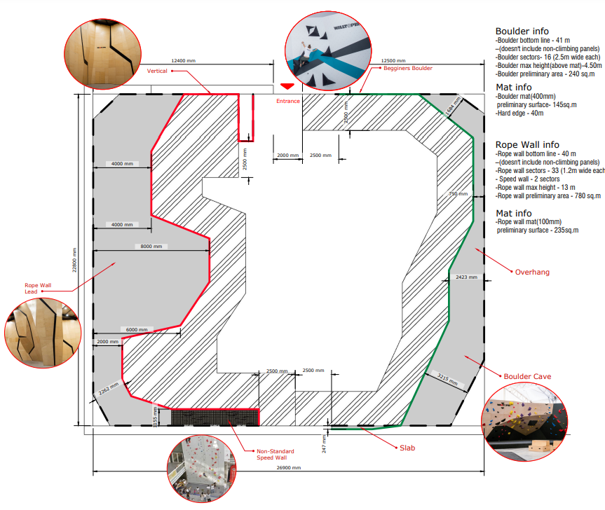
VI. ORIENTATIONS ET BUDGET 2024
Accompagnement des Territoires
Accompagnement des projets de SAE
  Focus sur le Projet « Pôle Régional Escalade » à Boulazac
  Quelques chiffres:
  - Diff / Vitesse: 43 ml et 15 m de haut
  - Bloc: 41 ml et 4,5 m de haut
  Réunions de projet:
  - Réunion de projet le 20/09/2023
  - Prochaine réunion de projet le 04/05/2024

Slide 61
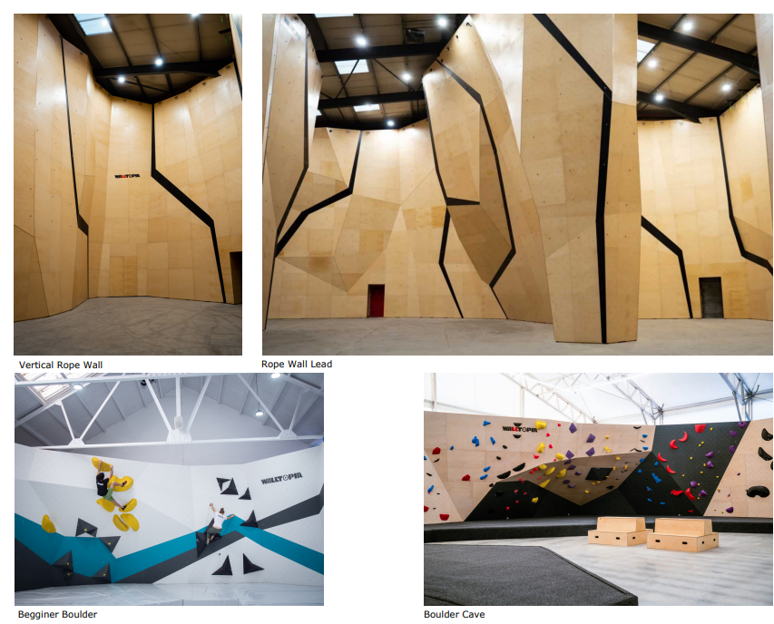
VI. ORIENTATIONS ET BUDGET 2024
Accompagnement des Territoires
Accompagnement des projets de SAE
  Focus sur le Projet « Pôle Régional Escalade » à Boulazac

Slide 62

VI. ORIENTATIONS ET BUDGET 2024
Accompagnement des Territoires
Organisation des Rencontres Territoriales pour la coconstruction du plan de développement 2024-2028
  Rappel du projet
  3 Rencontres déjà réalisées
  (Gironde, Charente, Limousin)
  3 planifiées
  (Deux-Sèvres/ Vienne, Lot-et-Garonne / Dordogne, Landes)
  2 restantes à planifier
  (Charente-Maritime, Pyrénées-Atlantiques)

Slide 63
VI. ORIENTATIONS ET BUDGET 2024
Formation
Actions 2024
Structuration de la Formation Fédérale Développer la mise en place de formations « PSC 1 » Poursuivre la régionalisation de la formation - Poursuivre le processus de recensement des besoins en formation - Reprogrammer un calendrier régional de formation tenant compte des inégalités territoriales - Proposer une offre de formation large, diversifiée et de « niveau supérieur » Assurer une continuité dans le processus de recyclages (Escalade et Montagne) Mise en place d’une journée des Entraineurs

Slide 64
VI. ORIENTATIONS ET BUDGET 2024
Formation
Actions 2024
Animation et structuration du réseau des Instructeurs Renouvellement de la Journée des Instructeurs en septembre 2024 Prise en charge des formations initiales et continues des instructeurs de la Ligue Revalorisation de la rémunération des instructeurs et le coût des formations fédérales

Slide 65
VI. ORIENTATIONS ET BUDGET 2024
Formation
Prise en charge des formations initiales et continues des instructeurs de la Ligue
  Escalade
  4 formateurs à recycler (F. Viales, A, Passebon, E.Rahoul, J. Sarrouilhe)
  Canyon
  1 nouveau formateur formé (P. Richaud)

Slide 66
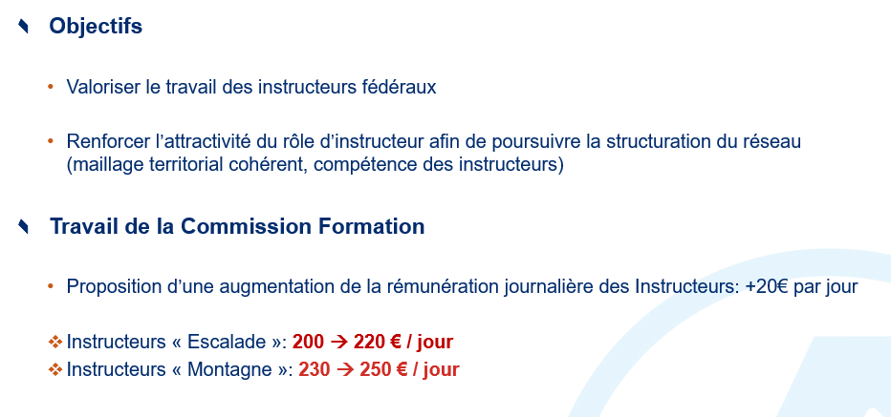
VI. ORIENTATIONS ET BUDGET 2024
Formation
Revalorisation de la rémunération des instructeurs et le coût des formations fédérales

Slide 67
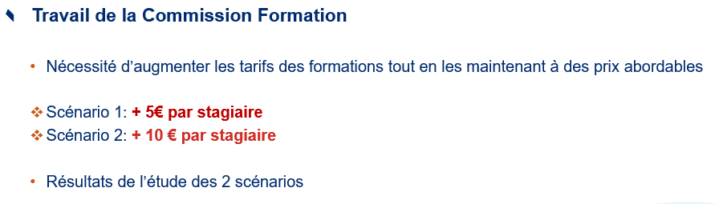
VI. ORIENTATIONS ET BUDGET 2024
Formation
Revalorisation de la rémunération des instructeurs et le coût des formations fédérales

Slide 68
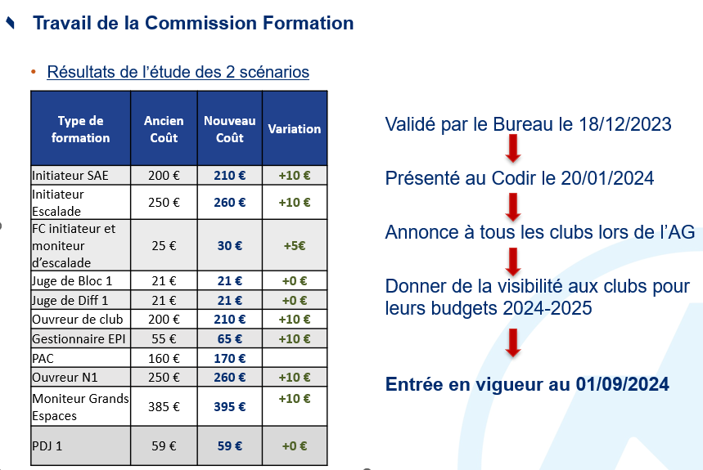
VI. ORIENTATIONS ET BUDGET 2024
Formation
Revalorisation de la rémunération des instructeurs et le coût des formations fédérales
Notes:
Explications sur le fait que ce tableau n’intègre pas les formations « Montagne » :
Prix variable en fonction du lieu, du format (pension ou demi-pension), de la présence d’un GHM, etc…

Slide 69
VI. ORIENTATIONS ET BUDGET 2024
Compétition
Actions 2024
Proposer pour la saison 2023/2024 des régionaux d’escalade de qualité, offrant une véritable vitrine de nos disciplines Travailler à la mise en place d’un circuit de coupes régionales (bloc, difficulté, vitesse) pour la saison 2024-2025 Organiser une compétition de grande envergure sur le territoire néo-aquitain

Slide 70
VI. ORIENTATIONS ET BUDGET 2024
Haut-Niveau
Actions 2024
Escalade Reprogrammer 2 stages régionaux « performance » Structurer l’équipe régionale jeunes Proposer à nouveau un sélectif Equipe Régionale Jeune en Juin 2024 Maintenir le soutien financier apporté aux compétiteurs qualifiés pour les finales des Championnats de France Mise en place de la Journée des Entraineurs Elaborer une stratégie régionale d’accession au Haut-Niveau pour 2024-2028 Ski-Alpinisme Maintenir le soutien financier apporté aux compétiteurs Poursuivre la mise en œuvre de la mutualisation avec la Ligue Occitanie pour le développement du ski-alpinisme

Slide 71
VI. ORIENTATIONS ET BUDGET 2024
Haut-Niveau - Escalade
Sélectif Équipe Régionale Jeune 2024
  15 juin 2024 à Gémozac
  Critères d’accession au sélectif et à l’ERJ

Slide 72

VI. ORIENTATIONS ET BUDGET 2024
Haut-Niveau - Escalade
Journée des Entraineurs
  22 et 23 juin 2024 à Bordeaux
  Présence de Corentin Le Goff (entraîneur national « Accession au Haut-Niveau »)
  Programme prévisionnel (en cours d’élaboration):
        22 Juin: Problématiques et besoins des clubs du territoire
        - questionnaire envoyé aux clubs en amont afin d’identifier les thématiques les plus prégnantes
        23 Juin: Réflexion globale sur la stratégie d’accession au Haut-Niveau en Nouvelle-Aquitaine

Slide 73
VI. ORIENTATIONS ET BUDGET 2024
Haut-Niveau - Escalade
Elaboration d’une stratégie régionale d’accession au Haut-Niveau
Enjeux
  Stratégie uniformisée et partagée sur l’accession au Haut-Niveau en Nouvelle-Aquitaine
  Travail en réseau et mutualisation des compétences
Cadre de réflexion
  Extrait du PPF
Temps d’échange pour coconstruction du Plan de Développement 2024-2028
  Rencontres Territoriales
  Journée des Entraineurs

Slide 74
VI. ORIENTATIONS ET BUDGET 2024
Communication - Partenariats
Actions 2024
Animer et alimenter le site internet ainsi que les réseaux sociaux de la Ligue Développer le réseau des partenaires de la Ligue Créer une boutique en ligne

Slide 75
VI. ORIENTATIONS ET BUDGET 2024
Para-Escalade
Actions 2024
Redynamiser et restructurer la Commission Poursuivre une dynamique régionale en s’appuyant sur la nouvelle Commission Para-Escalade nationale Sensibiliser et accompagner les clubs à la pratique de la para-escalade

Slide 76
VI. ORIENTATIONS ET BUDGET 2024
Évènements Promotionnels
Actions 2024
Etudier les sollicitations de participation à des journées de promotion de l’activité physique et sportive envers des publics particuliers Favoriser la mise en place d’animations « escalade » afin de promouvoir les Jeux Olympiques de Paris 2024

Slide 77
VI. ORIENTATIONS ET BUDGET 2024
Autres Projets
Ligue Juniors
  Les objectifs:
  - Favoriser l’engagement bénévole chez les jeunes
  - Faire entendre la voix de la jeunesse dans le monde associatif
  - Leur permettre de prendre des responsabilités et d’avoir l’opportunité de mener des projets qui leur ressemblent
  Le projet:
  - Création d’une Association à part entière (constitution d’un bureau, de statuts, etc..)
  - Portée par des jeunes licenciés en Nouvelle-Aquitaine de 13 à 18 ans
  - Supervisée par 3 bénévoles adultes et par Fanny Barraud
  Questionnaire réalisé auprès des jeunes de Parempuyre Vertical et Montagne Escalade Rochelaise (25 jeunes) afin de :
  - Connaître le niveau d’investissement bénévole des jeunes dans leur club
  - Identifier les types de projet qu’ils aimeraient mettre en place au niveau régional
  → Objectif: création de l’association en septembre 2024

Slide 78
VI. ORIENTATIONS ET BUDGET 2024
Cotisation Ligue
Maintien de la cotisation Ligue à 10€

Slide 79
VI. ORIENTATIONS ET BUDGET 2024
Prévisionnel des recettes 2024
 | BUDGET
Prestations de services | 77 767 €
Subvention ANS | 4 000 €
Subvention REGION | 11 500 €
Autres Subventions | 3 000 €
Cotisations | 80 402 €
Aide Emploi (FFME+ ANS) | 18 000 €
Produits financiers | 4 200 €
Report ressources | 12 000 €
TOTAL | 210 869 €

Slide 80
VI. ORIENTATIONS ET BUDGET 2024
Prévisionnel des dépenses 2024
 | BUDGET
Accompagnement des territoires | 7 052 €
Formation | 46 935 €
CQP AESA | 15 453 €
Compétition | 36 995 €
Ski-Alpinisme | 1 639 €
Rencontres Territoriales | 14 070 €
Haut niveau Escalade | 30 025 €
Evénements promotionnels | 5 549 €
Para-Escalade | 3 563 €
Communication | 17 880 €
Fonctionnement | 31 708 €
TOTAL | 210 869 €

Slide 81
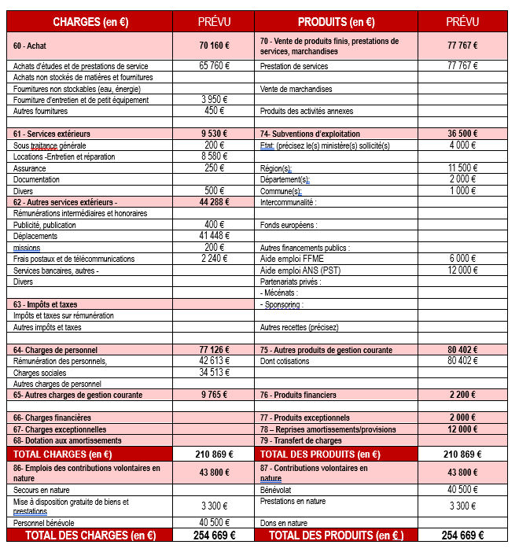
VI. ORIENTATIONS ET BUDGET 2024

Slide 82
VI. ORIENTATIONS ET BUDGET 2024
Prévisionnel des dépenses 2024

Slide 83
VII. VOTES

Slide 84
VOTES
Approbation PV AG 2023: Résolution n°1
A VOUS DE JOUER !!

Slide 85
VOTES
Rapport moral 2023: Résolution n°2
A VOUS DE JOUER !!

Slide 86
VOTES
Rapport d’activité 2023: Résolution n°3
A VOUS DE JOUER !!

Slide 87
VOTES
Rapport financier 2023: Résolution n°4
A VOUS DE JOUER !!

Slide 88
VOTES
Orientations, cotisation et budget 2024: Résolution n°5
A VOUS DE JOUER !!

Slide 89
VOTES
Candidature pour intégrer le Comité Directeur: Résolution n°6
  Présentation des 3 candidats
        Jérôme Ribardière
        Bertrand Martin
        Isabelle Noré
A VOUS DE JOUER !!

Slide 90
ASSEMBLÉE GÉNÉRALE EXTRAORDINAIRE
2024
- Poitiers -
09/03/2024

Slide 91
I. MODIFICATION DES STATUTS

Slide 92
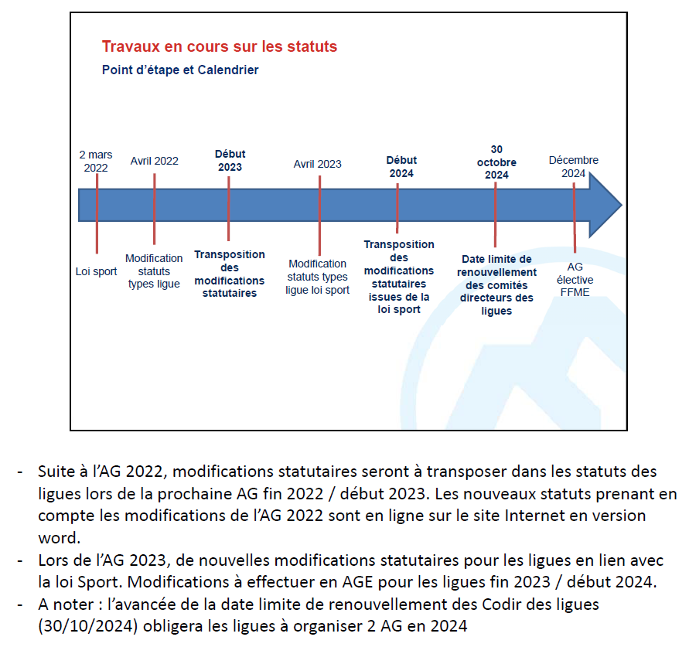
I. MODIFICATIONS DES STATUTS
Modification des Statuts Types des Ligues – RAPPEL AG 2023
RAPPEL DES PRINCIPALES MODIFICATIONS:
Apparition de la Para-Escalade dans les activités à développer
Modifications des conditions de quorum
Possibilité officielle de délibération à distance
puissent néanmoins participer à l’AG et voter

Slide 93
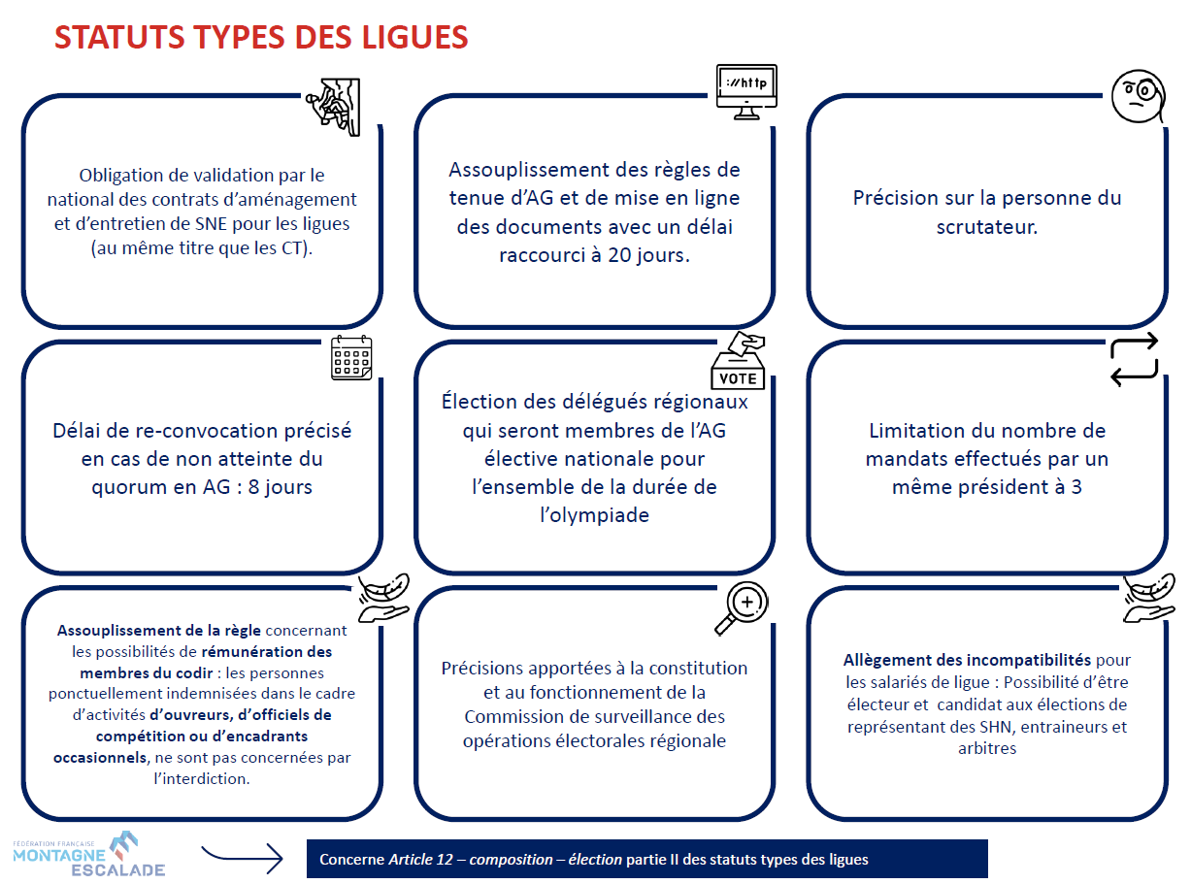
I. MODIFICATIONS DES STATUTS
Modification des Statuts Types des Ligues
Notes:
- 35 à 20 jours
- Dans les conditions prévues par les statuts et règlements de la FFME, il élit, pour la durée de l’olympiade, préalablement au renouvellement du conseil d’administration de la FFME, les délégués régionaux qui sont membres de l’assemblée générale élective de la FFME. Les délégués régionaux sont élus parmi les membres du comité directeur de la ligue. A défaut de candidature au sein du comité directeur, celui-ci peut désigner une personne licenciée sur le territoire de la ligue.

Slide 94
I. MODIFICATIONS DES STATUTS
Vote: Résolution n°1
A VOUS DE JOUER !!

